Slide 1
Onedrive
DN afdelinger 2024

Slide 2
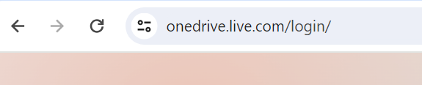
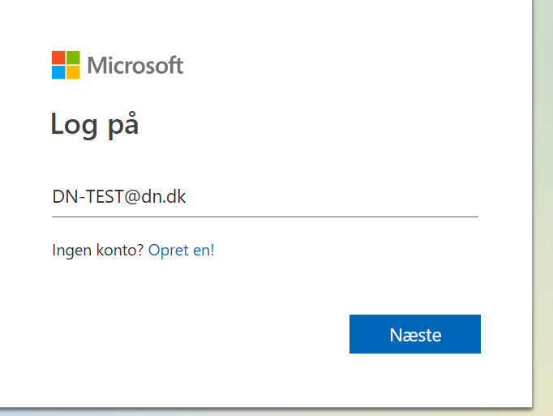
Åben internettet
Gå til onedrive.live.com/login/
Log på med dn.dk konto

Slide 3
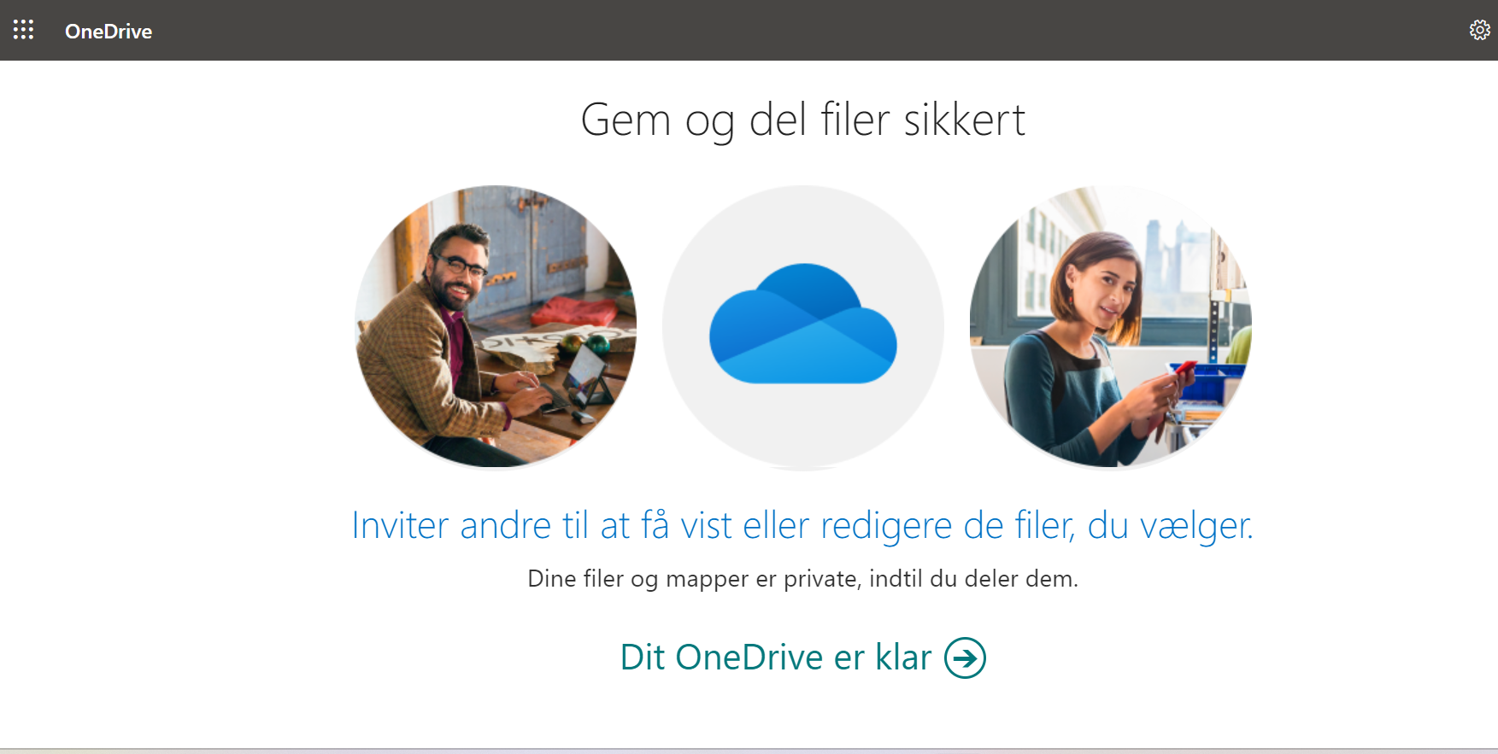
Vent mens drevet gøres klar

Slide 4
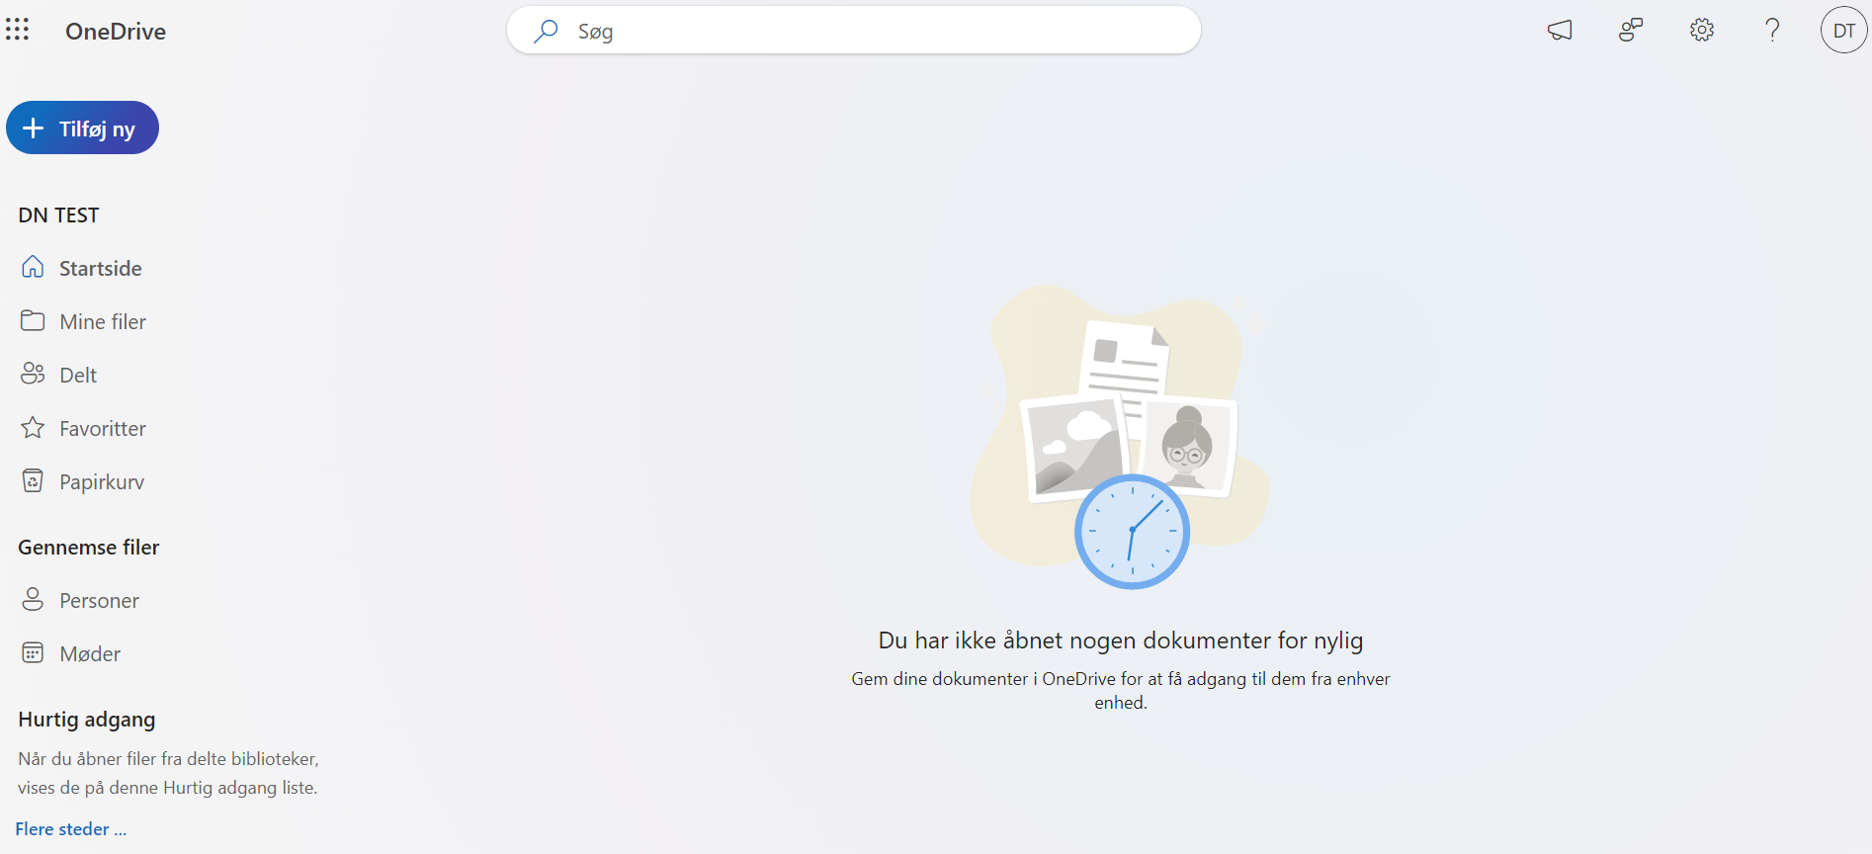

Slide 5
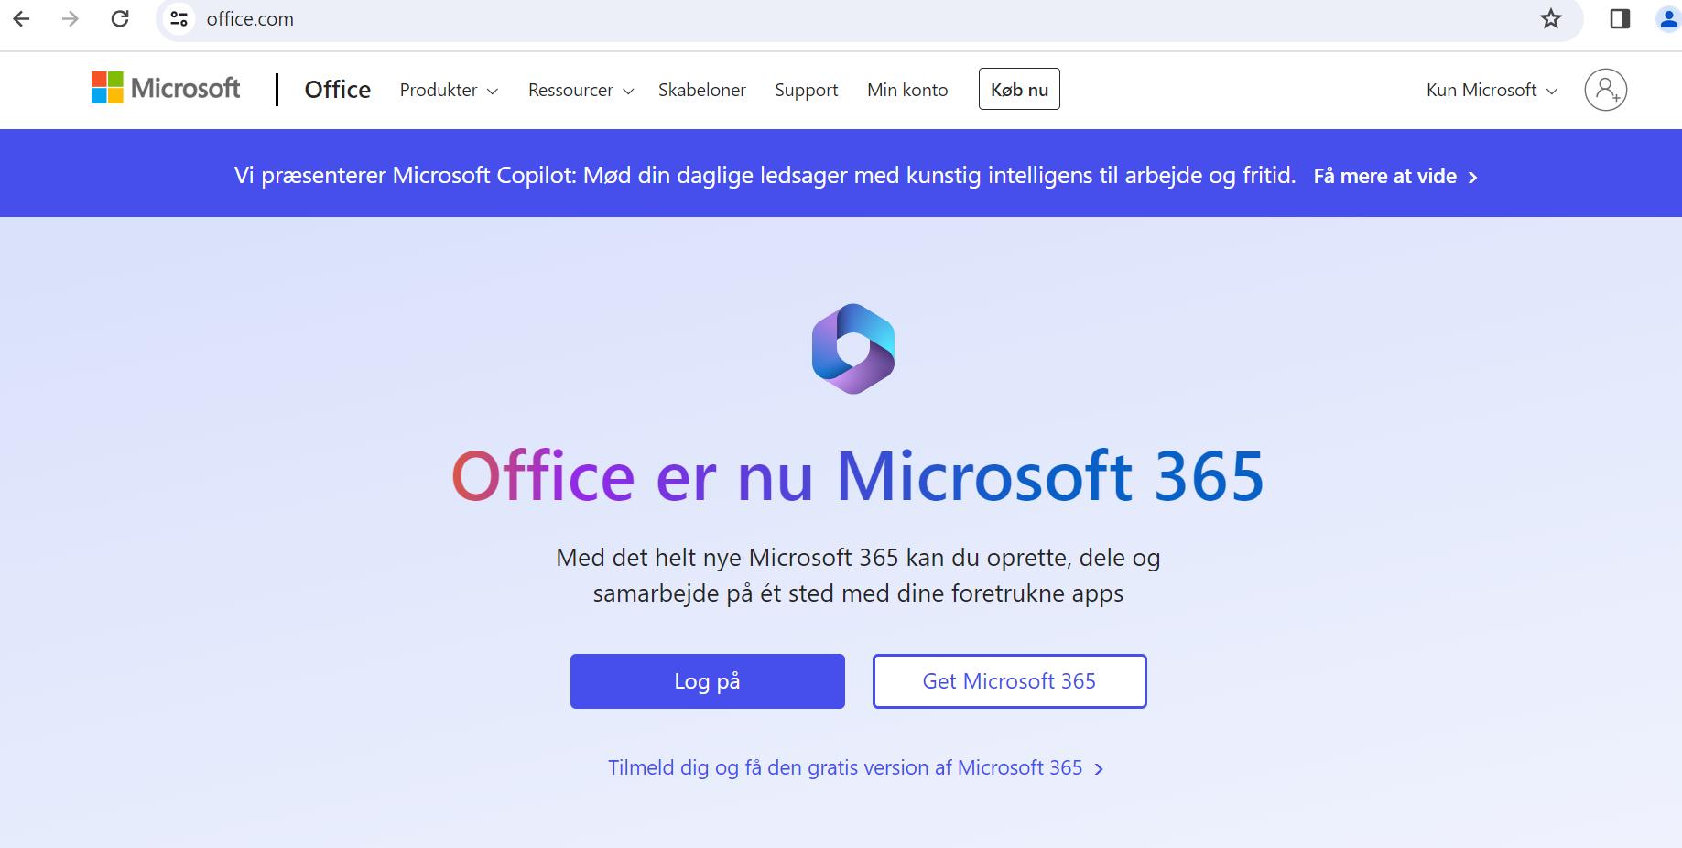

Slide 6
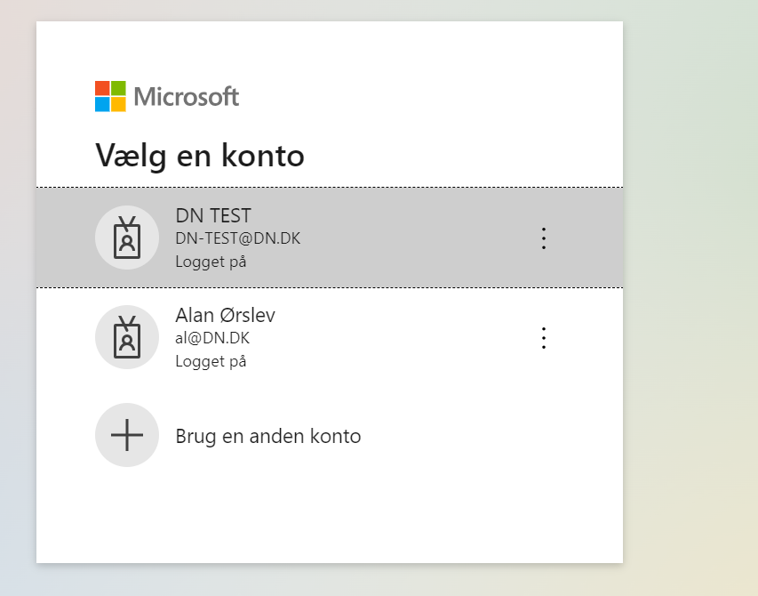

Slide 7
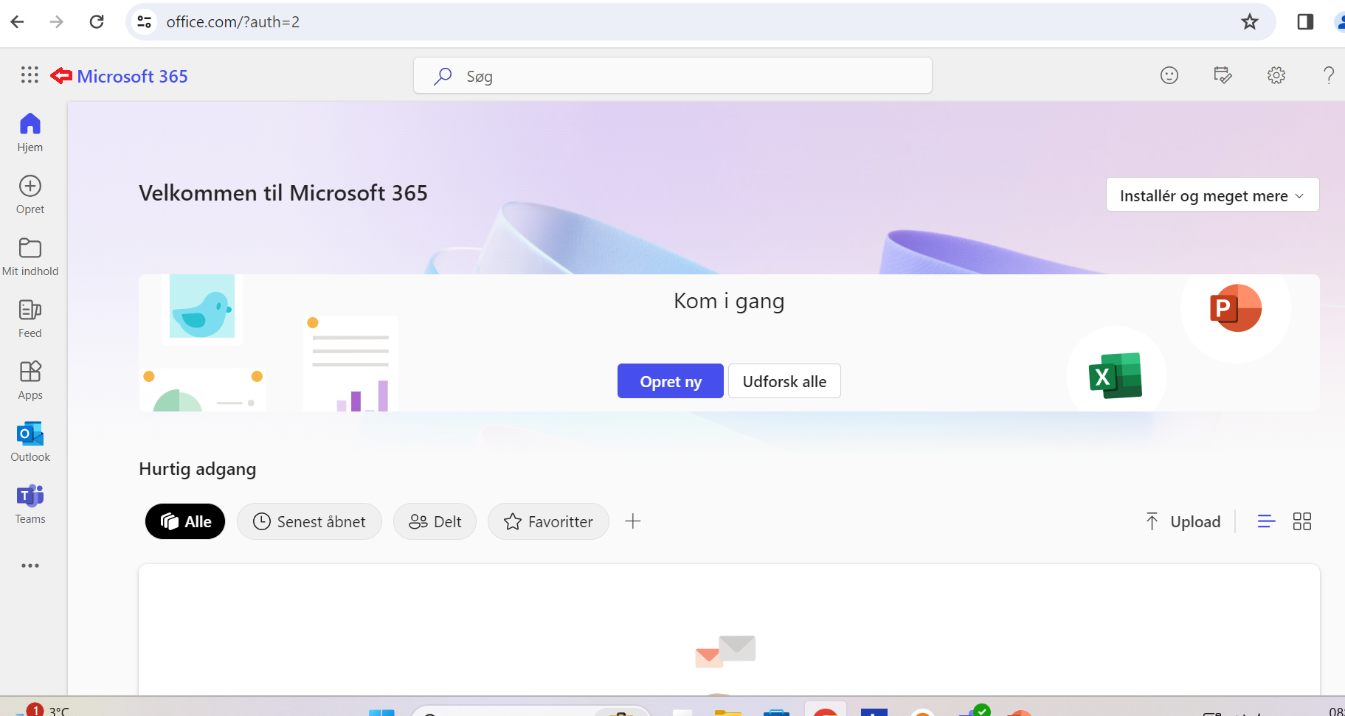

Slide 8
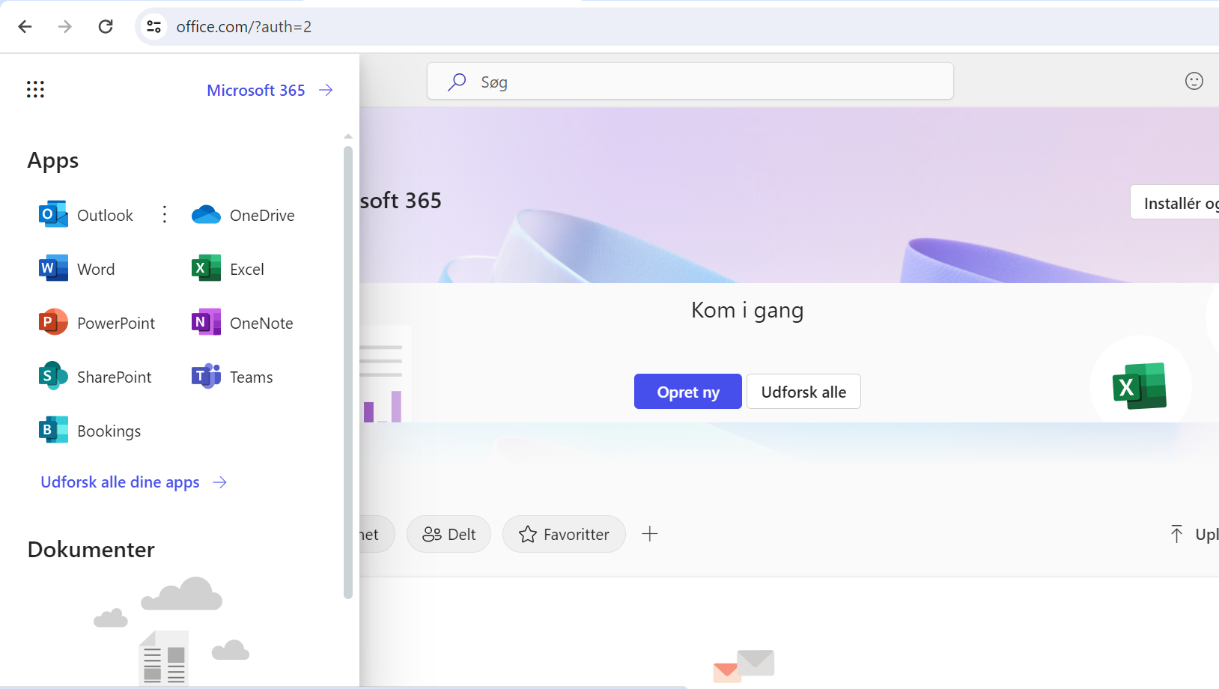

Slide 10
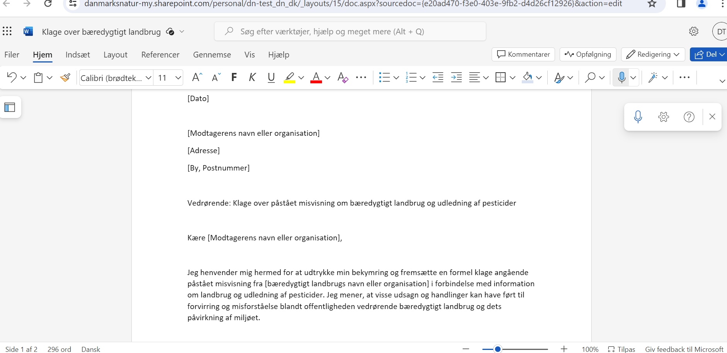

Slide 11
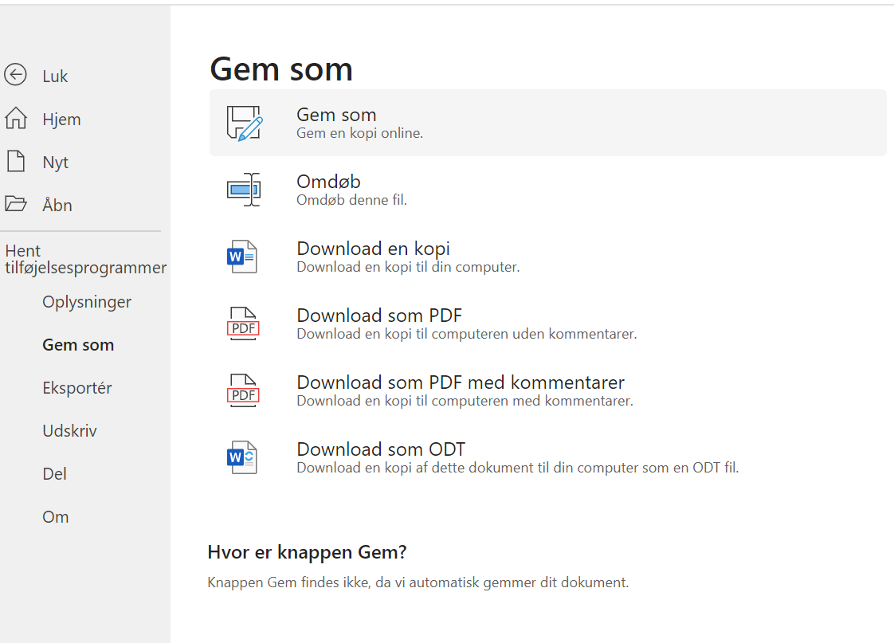

Slide 12
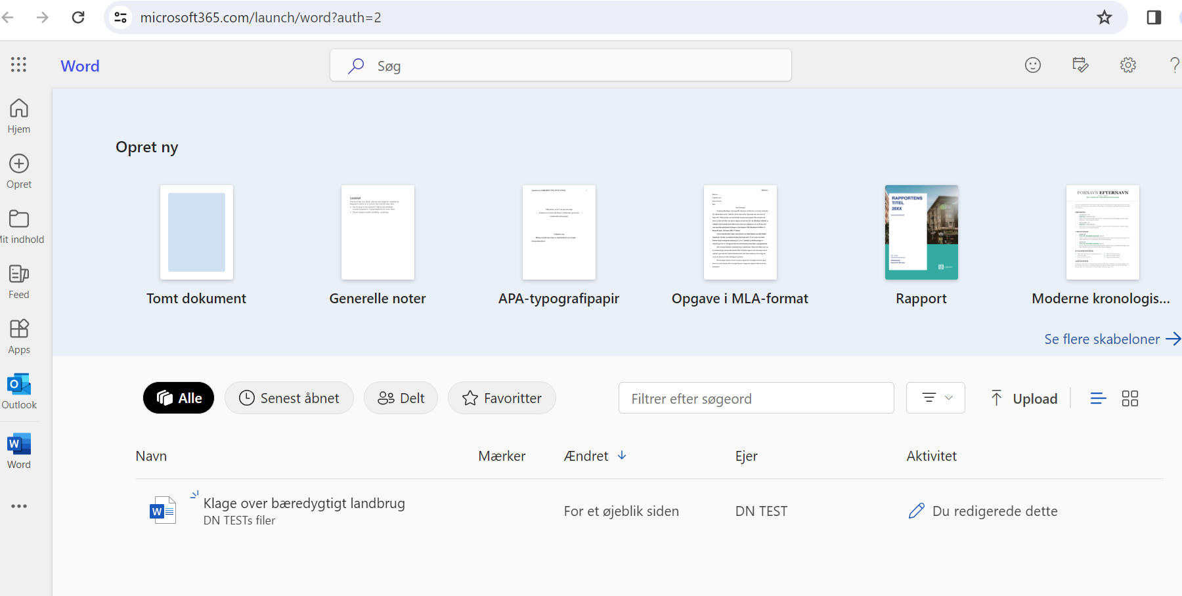

Slide 13
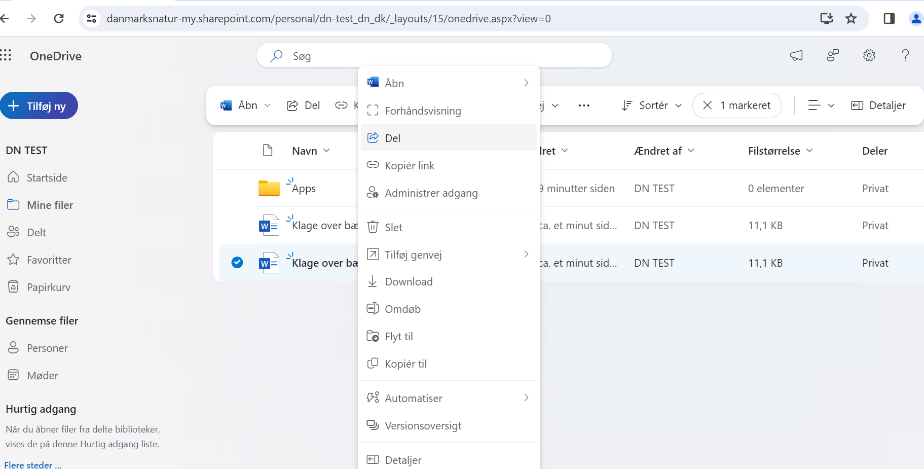

Slide 14
Dropbox backup
Filer fra Dropbox er gemt her:
https://bit.ly/3xOXsOL

